Slide 1
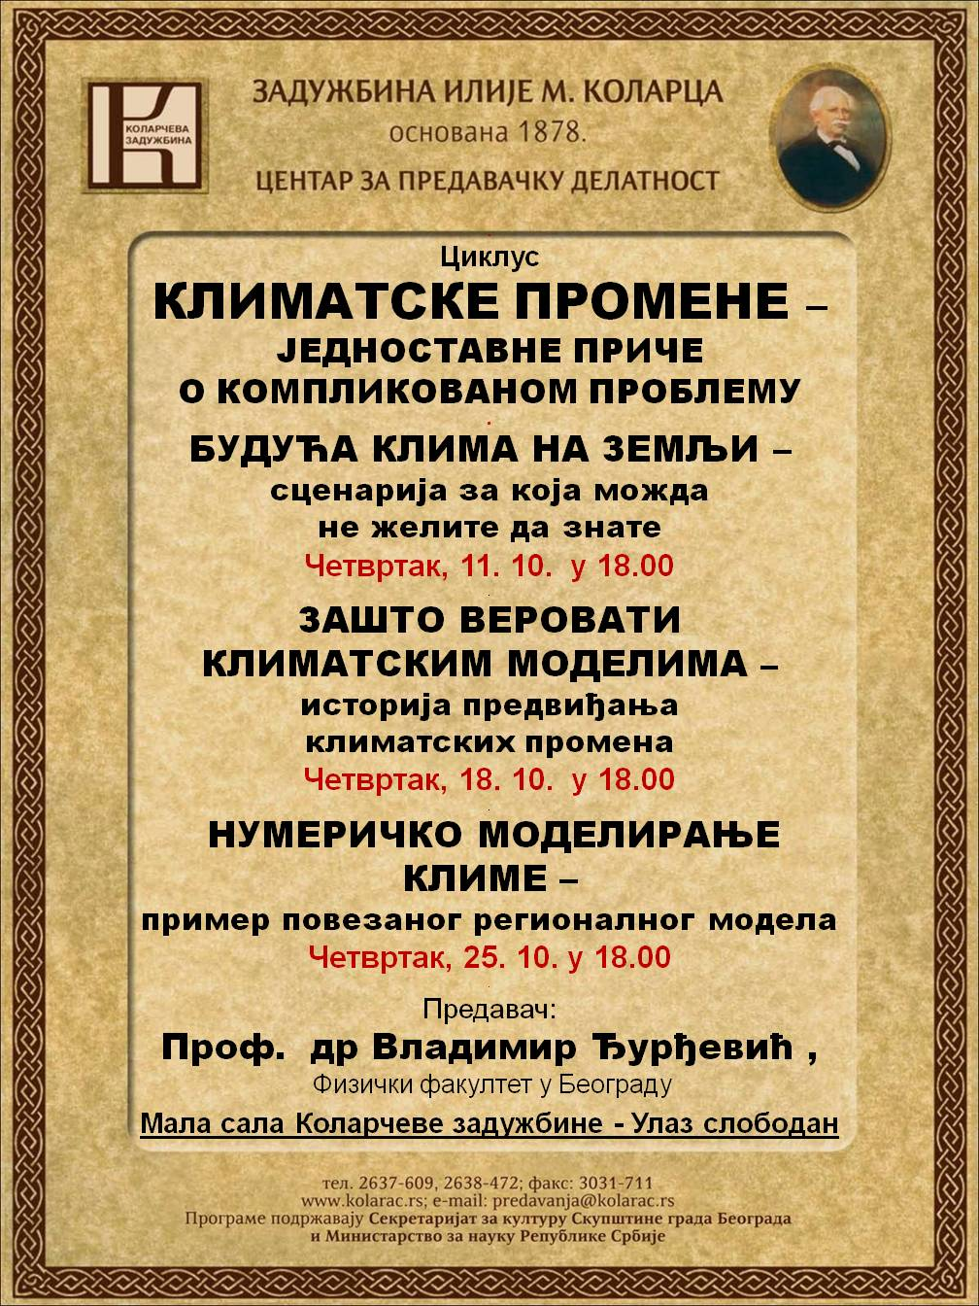
Klimatske promene
Scenarija za koja možda ne želite da znate
Vlаdimir Đurđević
Institut zа Meteorologiju
Fizički Fаkultet
11. oktobar 2018.

Slide 2
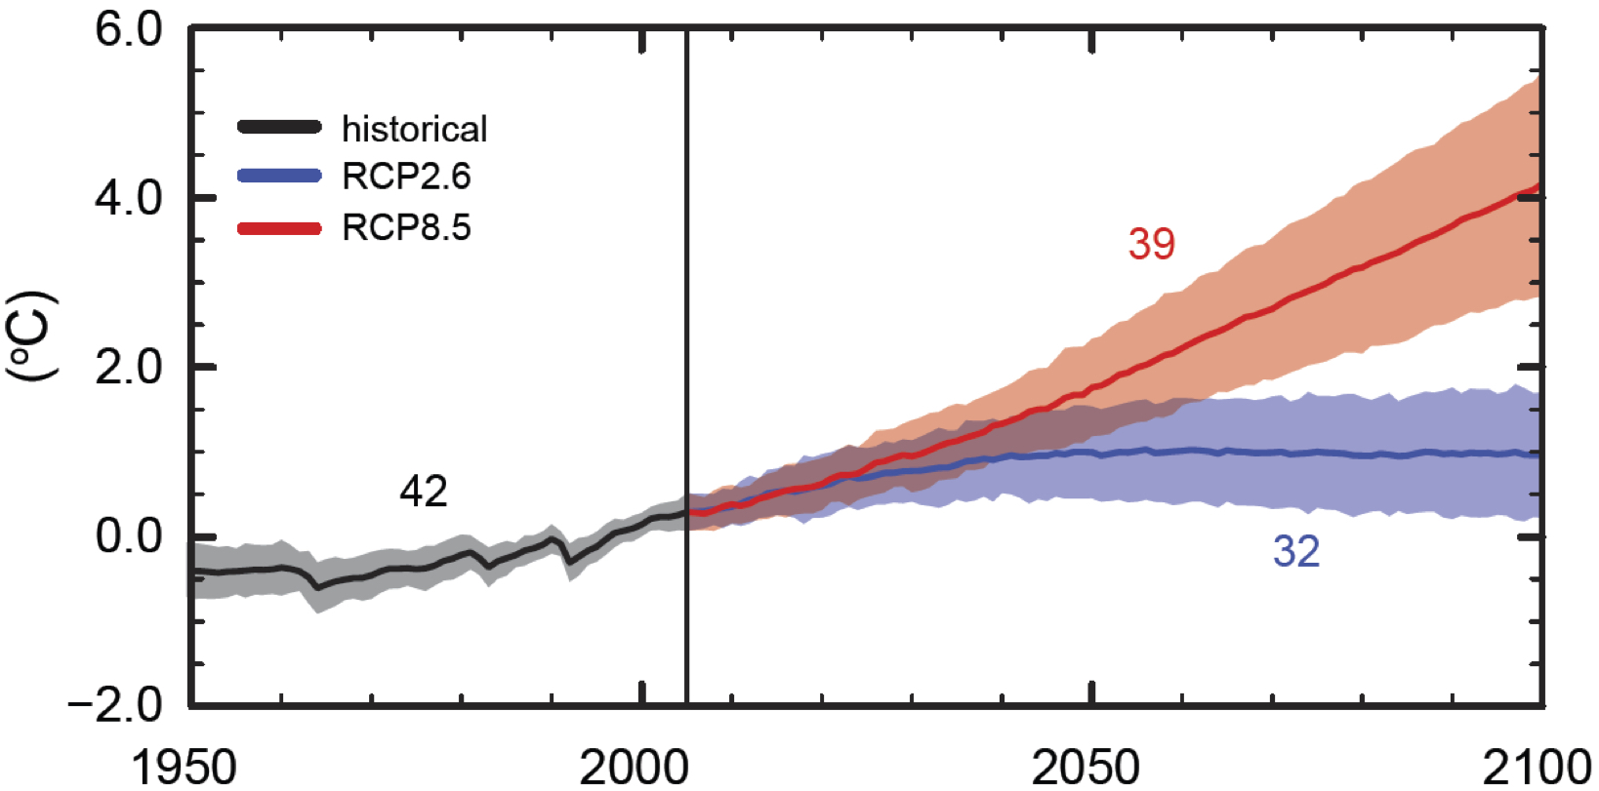
Promena srednje globalne temperature do 2100.
4
ili
1
Temperatura u prošlosti
“Isto kao do sada” scenario
“Pariski sporazum” scenario
IPCC 2013

Slide 3
Promena srednje globalne temperature do 2100.
4
Gde su na ovom grafiku poplave, suše, oluje, gubitak živog sveta i ostale kataklizme?!
ili
1
Temperatura u prošlosti
“Isto kao do sada” scenario
“pariski sporazum” scenario
IPCC 2013

Slide 4
Promena srednje globalne temperature do 2100.
4
ili
1
Temperatura u prošlosti
“Isto kao do sada” scenario
“Pariski sporazum” scenario
IPCC 2013

Slide 5
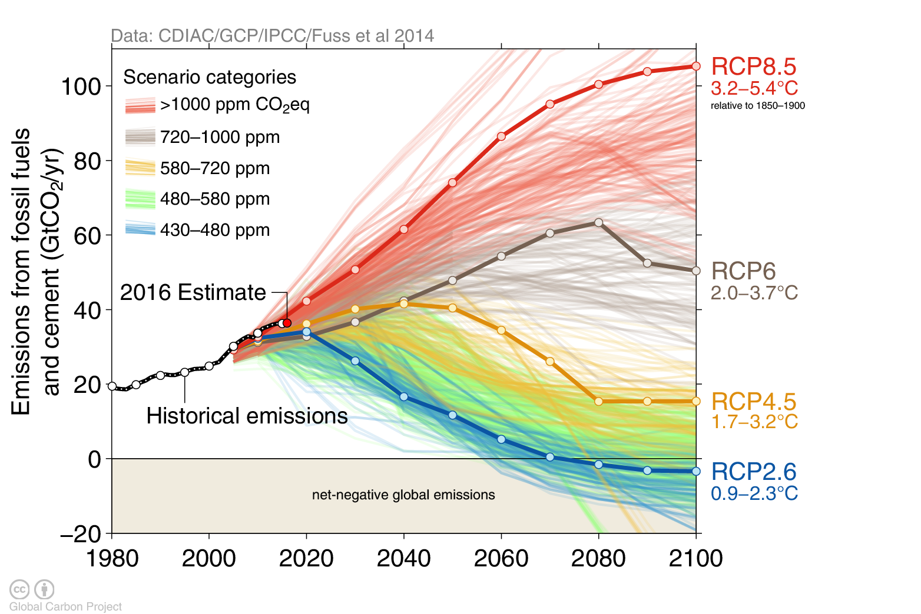
Globalne emisije CO₂
“Isto kao do sada” scenario
Globalne emisije (GtCO₂/godini)
2016. godine
Emisije u prošlosti
“Pariski sporazum”
scenario

Slide 6
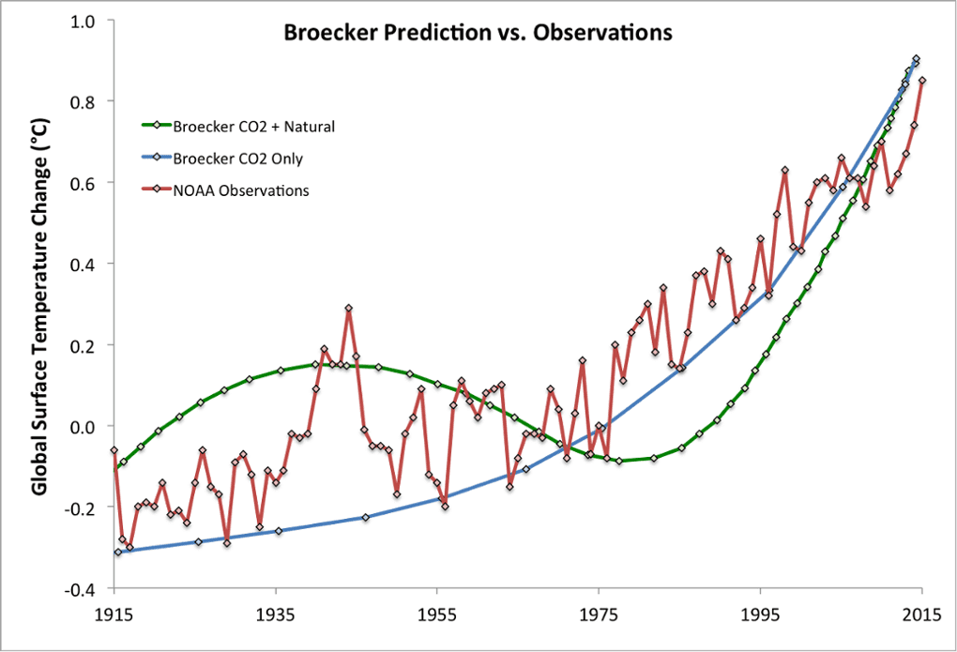
Predviđanje promene globalne temperature iz 1975. (pre 43 godine!)
osmotrena promena
predviđanje samo zbog CO₂
predviđanje zbog CO₂ +
prirodna varijabilnost (ciklusi)
Promena srednje globalne temperature
Broecker, 1975,Science; slika: Dana Nuccitelli

Slide 7
Promena srednje globalne temperature do 2100.
4
ili
1
Temperatura u prošlosti
“Isto kao do sada” scenario
“Pariski sporazum” scenario
IPCC 2013

Slide 8
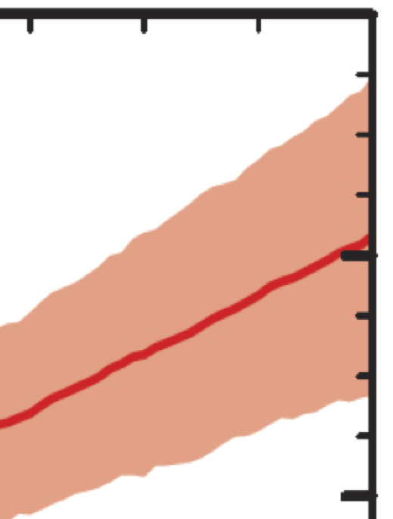
Neizvesnost
5.5
4
2.8

Slide 9
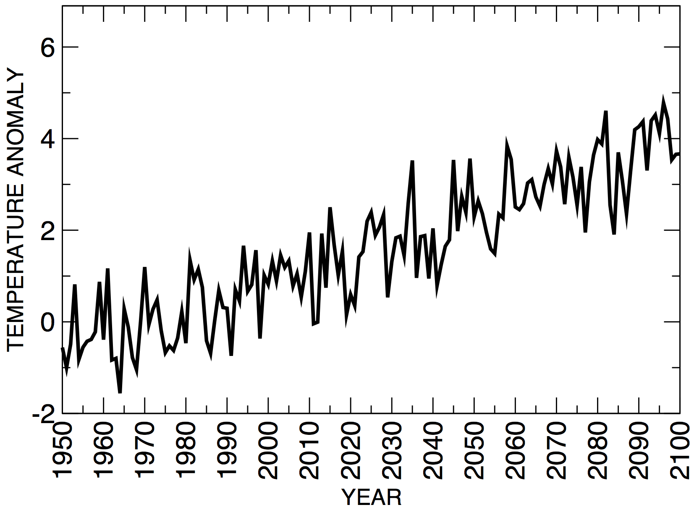
Promena temperature u Srbiji do 2100
1 – model (EBU-POM)

Slide 10
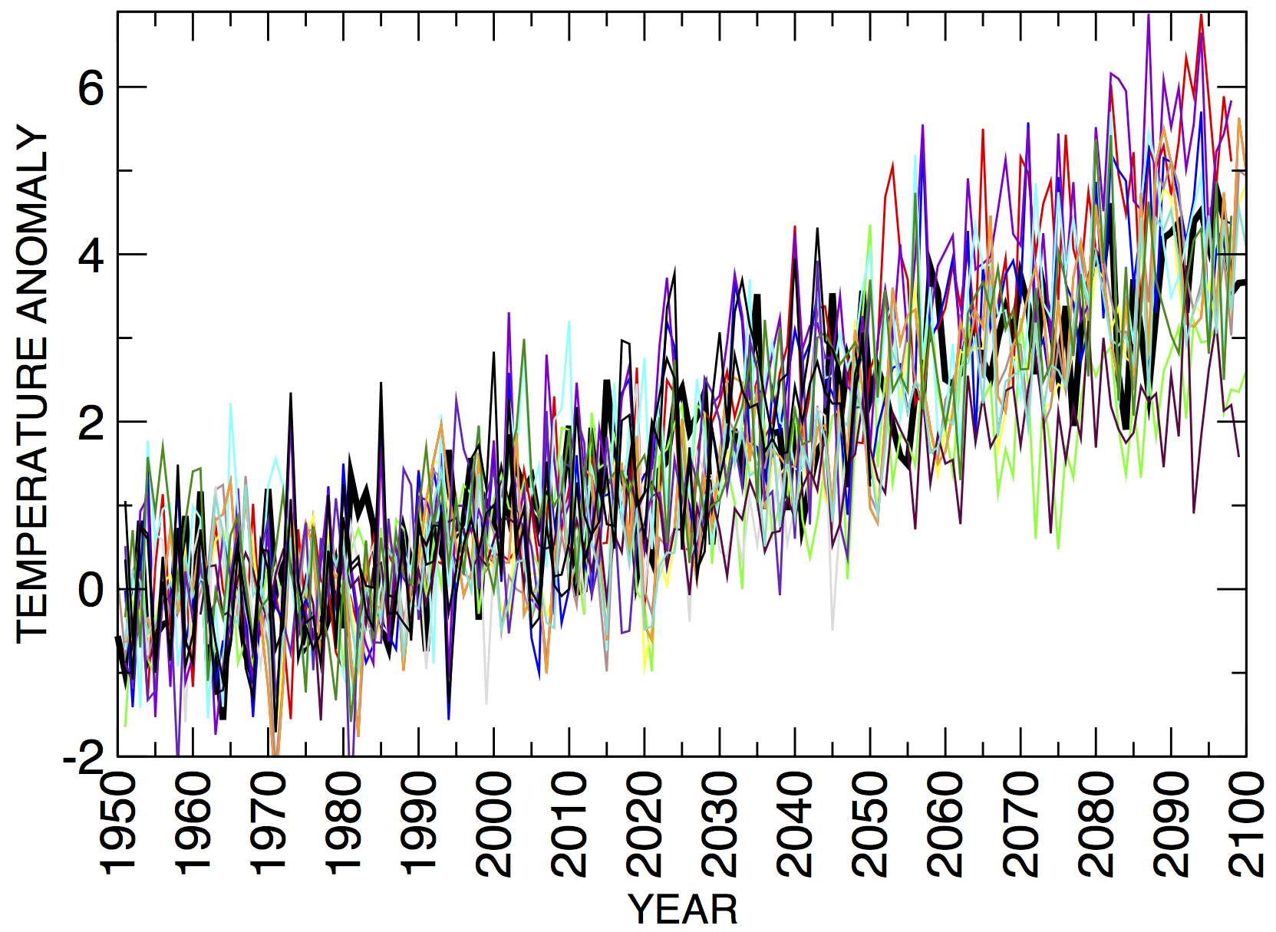
Promena temperature u Srbiji do 2100
16 - modela

Slide 11
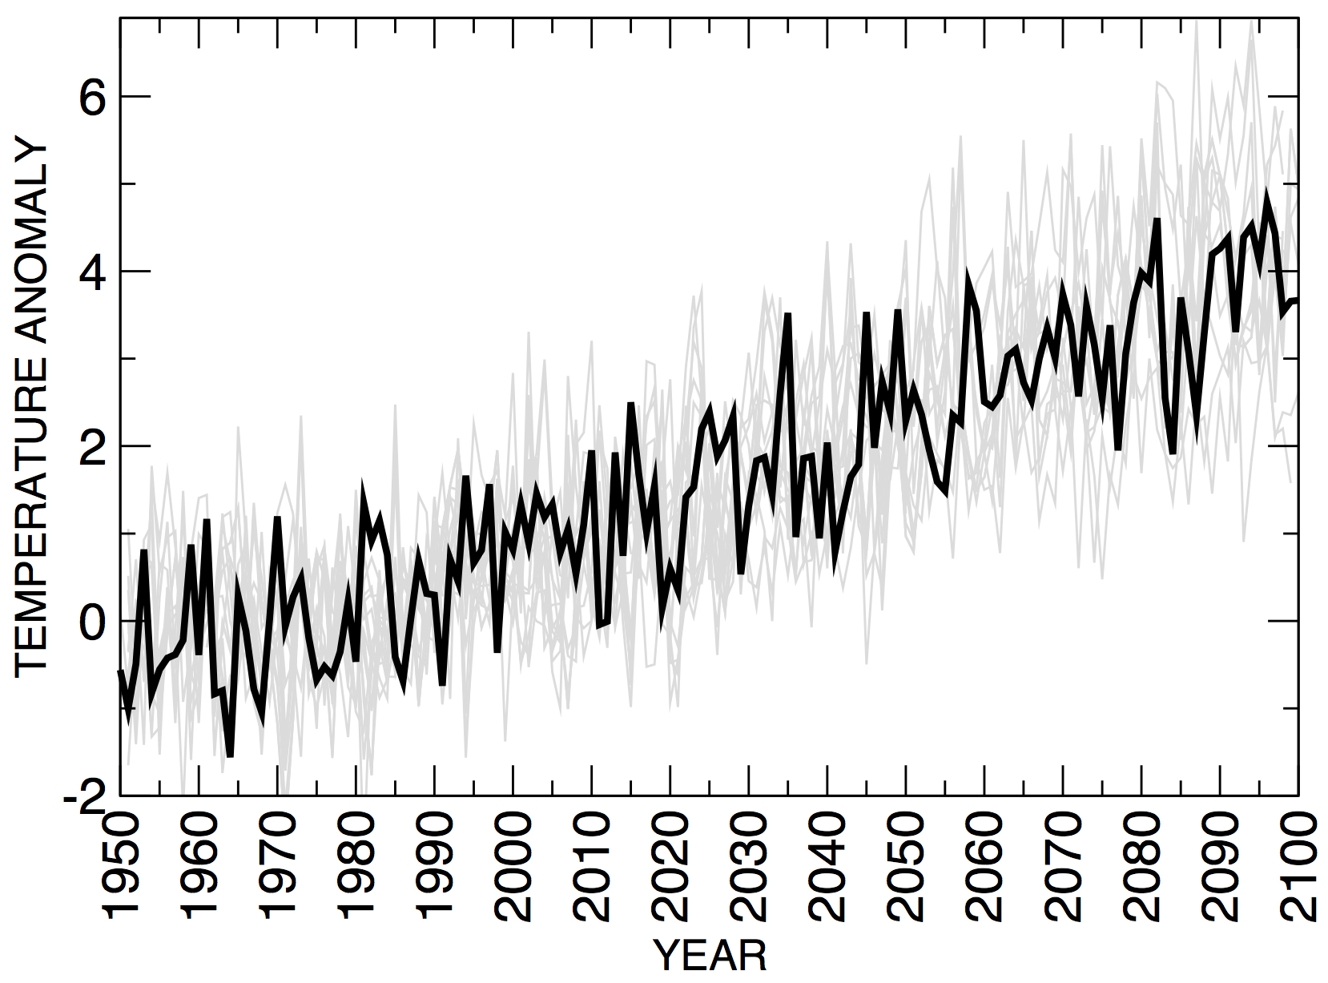
Promena temperature u Srbiji do 2100
16 - modela

Slide 12
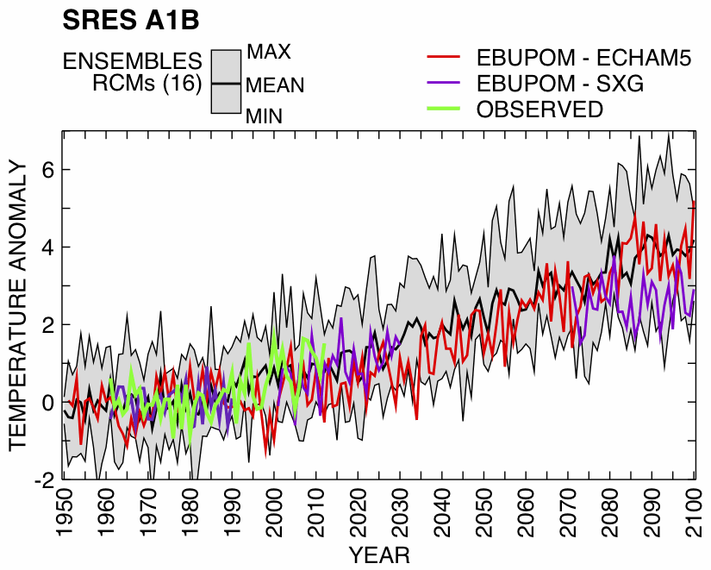
(Djurdjevic et al., 2015)

Slide 13
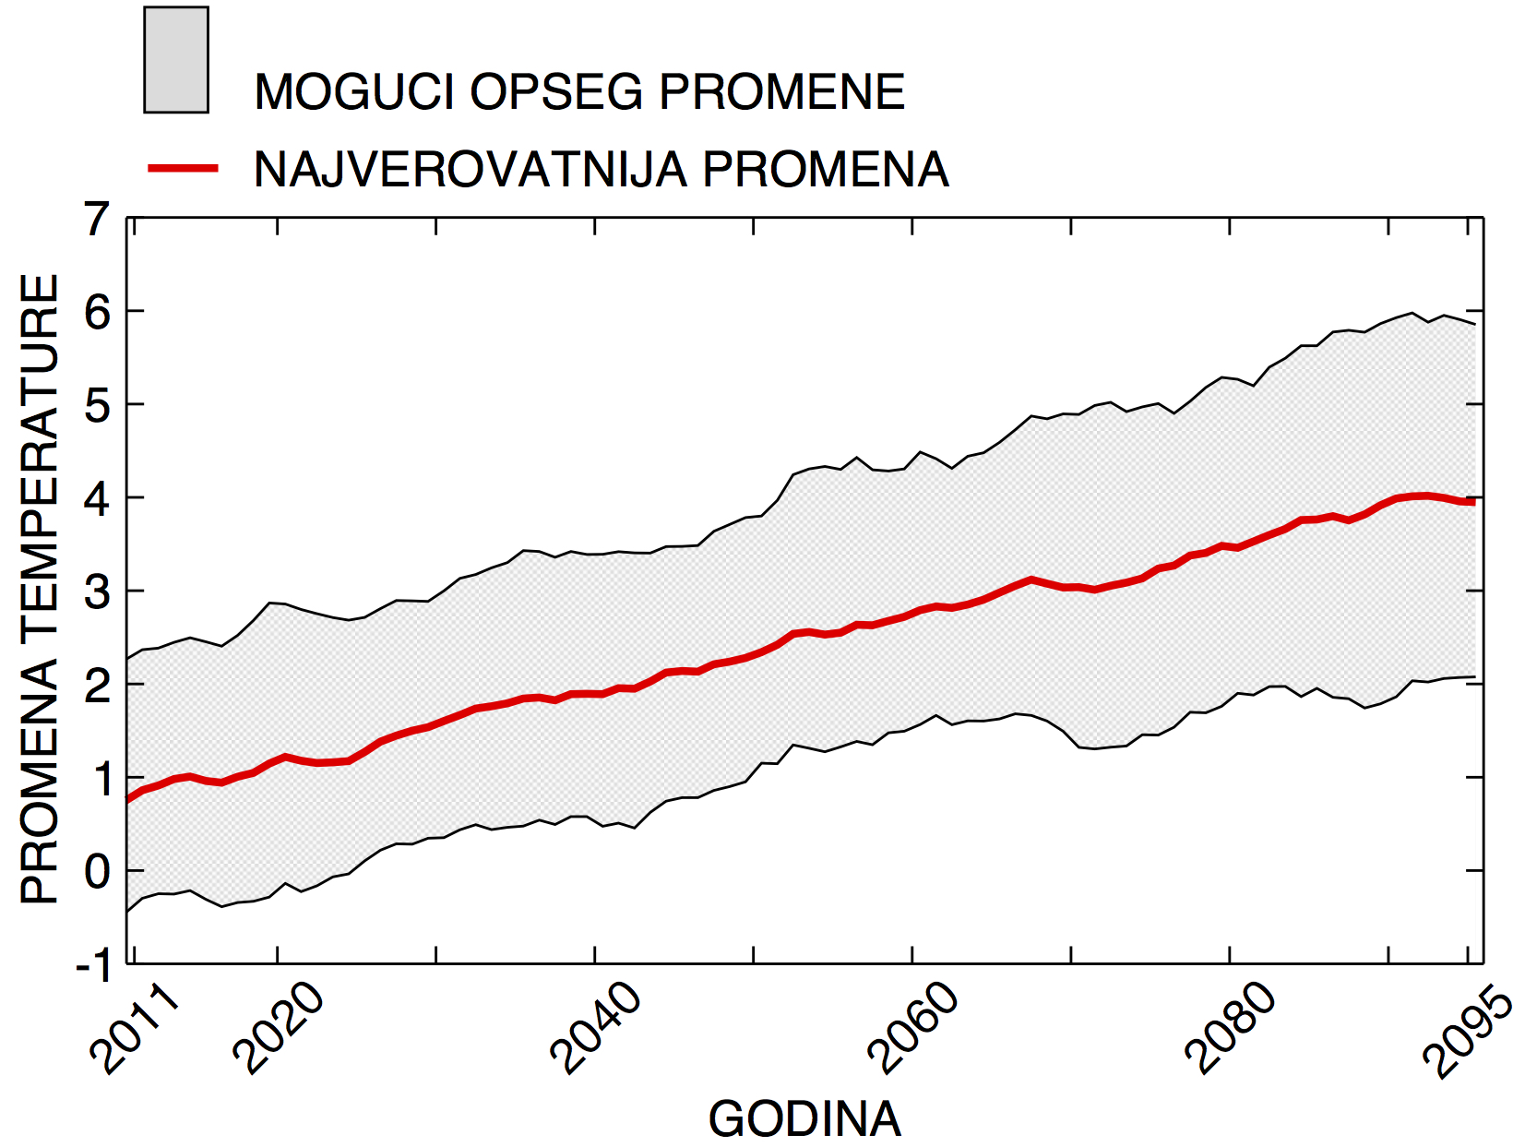

Slide 16
Gornja granica (10%) = najnegativnije konsekvence

Slide 17
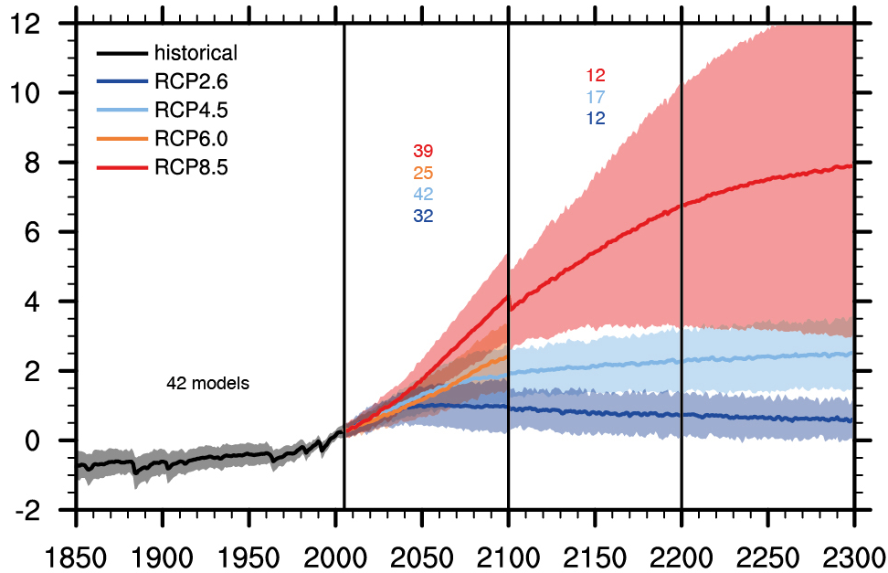
Promena globalne temperature do 2300.
12⁺
8

Slide 18
Promena srednje globalne temperature
poslenjih ~20.000 i projekcije za sledečin 500
Promena srednje globalne temperature
Poslednje ledeno doba, vrhunac ~20.000 godina
Holocen
traje ~10.000 godina
Klimatske promene

Slide 19
8
“Isto kao do sada” scenario
“nešto između” scenario
“Pariski sporazum” scenario
~8^{O}C za
~100 g.
Promena srednje globalne temperature
0
~4^{O}C za
~10.000 g.
Poslednje ledeno doba, vrhunac ~20.000 godina
Holocen
traje ~10.000 godina
Klimatske promene

Slide 20
Koji su još razlozi da se komunicira gornja granica?

Slide 21
KOMPLEKSNOST

Slide 22
Numerička simulacija atmosfere

Slide 23
“OPTIMIZAM” modela – Srednji nivo globalnog okeana
satelitska osmatranja
modeli (IPCC)
Srednji nivo globalnog okeana (cm)
direktna osmatranja
Godina
(Church and White 2006, Cazaneve et al., 2008, IPCC TAR)

Slide 24
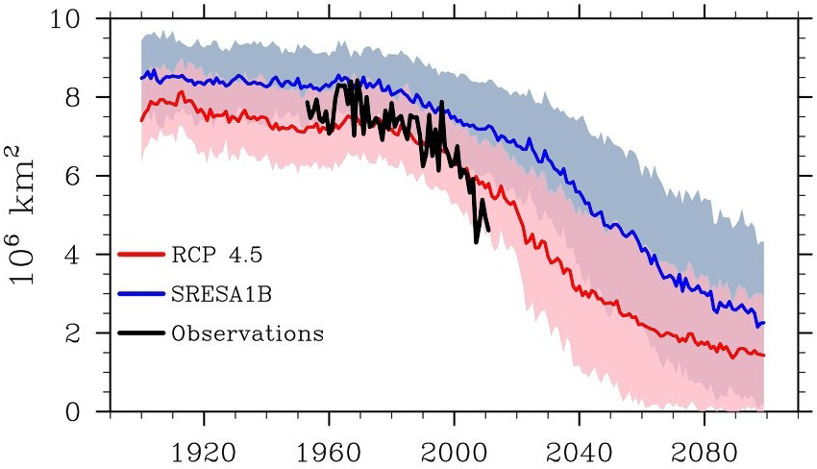
“OPTIMIZAM” modela – Led na Arktiku
IPCC (2013)
IPCC (2007)
OSMATRANJA

Slide 25
Smrtonosne vrućine
Permafrost i metan ( i “zombi” bolesti)
Brzo topljenje leda i Golfska struja
(Iz)umiranje mora i živog sveta
Izbeglice i sukobi
Efekat staklene bašte van kontrole

Slide 26
Smrtonosne vrućine

Slide 27
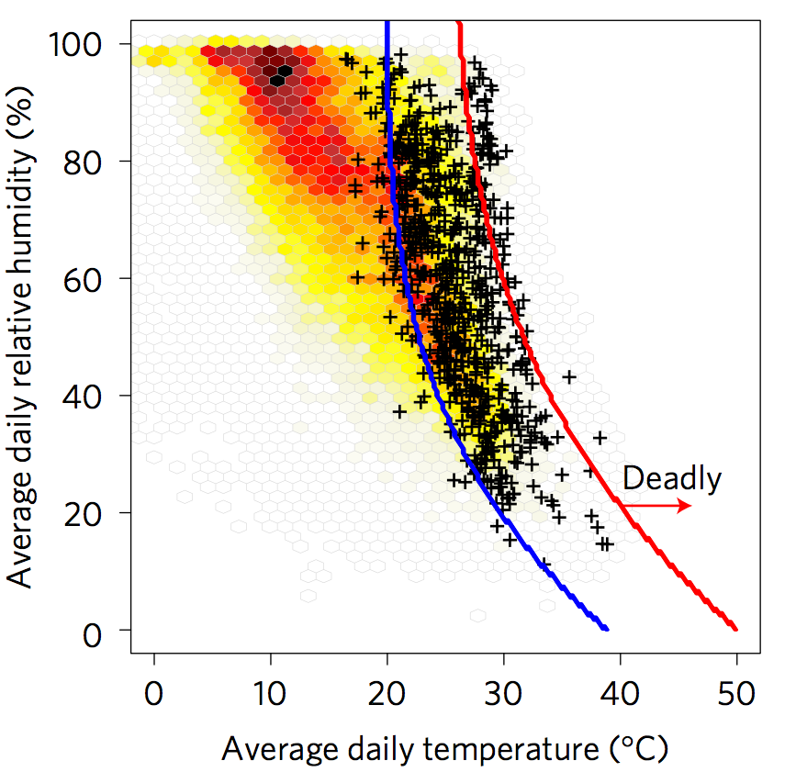
Smrtonosne vrućine
Srednja dnevna relativna vlaga (%)
Smrtonosno
Srednja dnevna temperatura
(Mora et al. 2017)

Slide 28
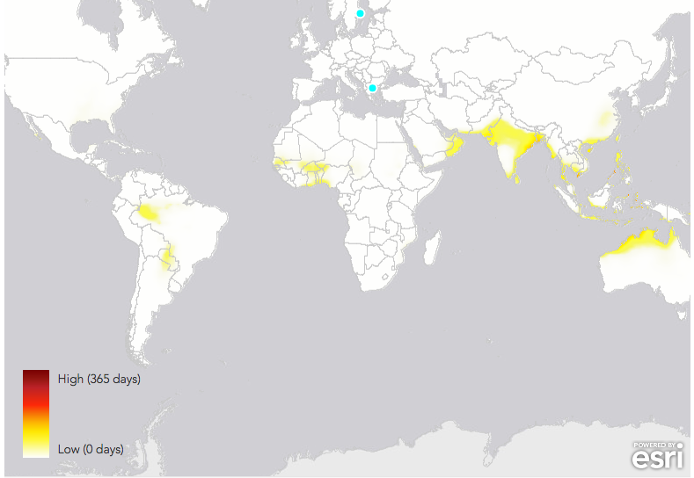
Smrtonosne vrućine sredina XX veka
365 dana godišnje
0 dana godišnje
(Mora et al. 2017)
Notes:
20% dabas

Slide 29
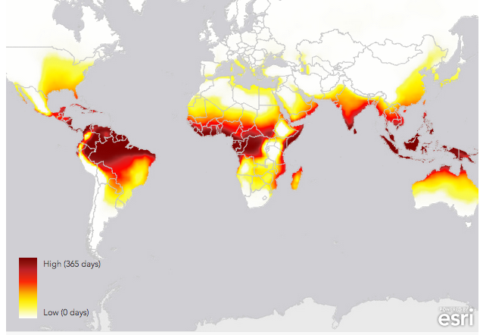
Smrtonosne vrućine kraj XXI veka
365 dana godišnje
0 dana godišnje
(Mora et al. 2017)
Notes:
75 2100

Slide 30
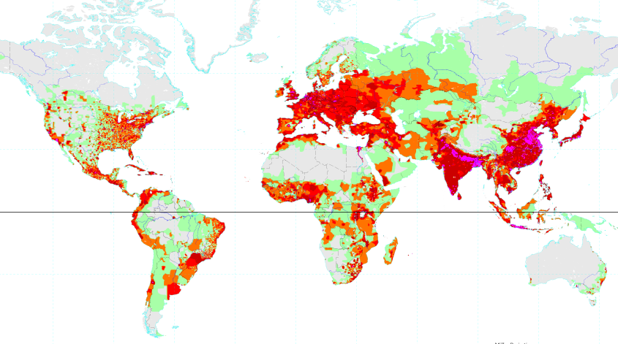

Smrtonosne vrućine Naseljenost (gustina)
(Wikipedia)

Slide 31
Permafrost i metan

Slide 32
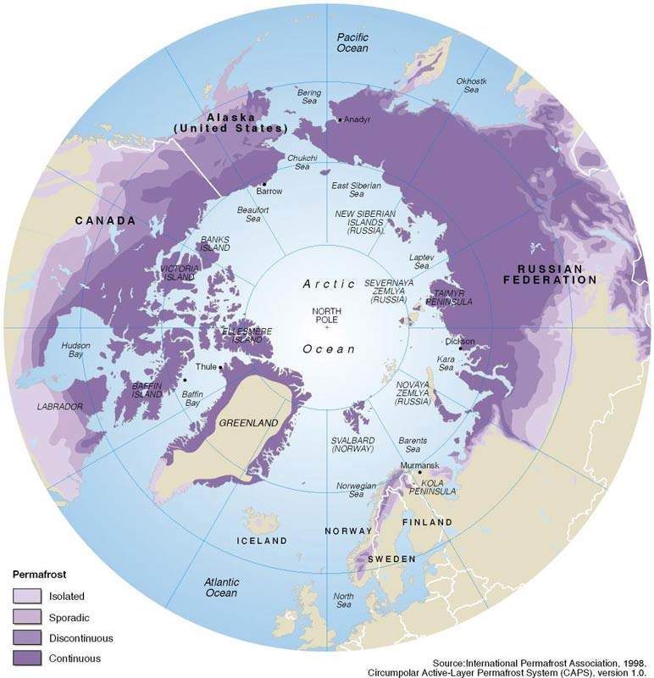
Permafrost

Slide 33
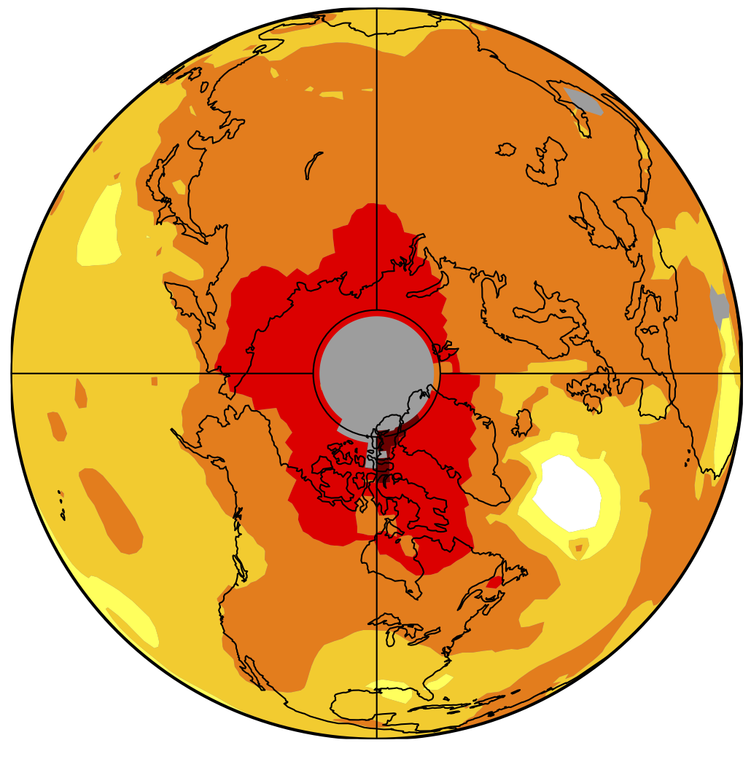
Permafrost
Odstupanje temperature 2006-2017 u odnosu na
1901-1930

Slide 34
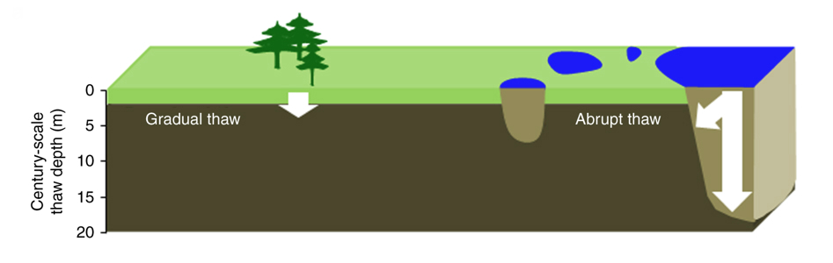
Permafrost
Termokras i termokraška jezera
postepeno
topljenje
brzo
topljenje
dubina (m)

Slide 35
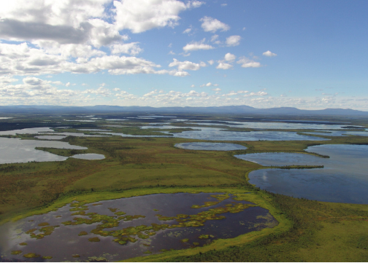
Permafrost
Termokraška jezera
CH₄
CO₂
https://www.researchgate.net/figure/Aerial-photo-of-thermokarst-lakes-in-the-Old-Crow-Flats-Yukon-Territory-Photo-by-Ann_fig1_270901616

Slide 36
Brzo topljenje leda i Golfska struja

Slide 37
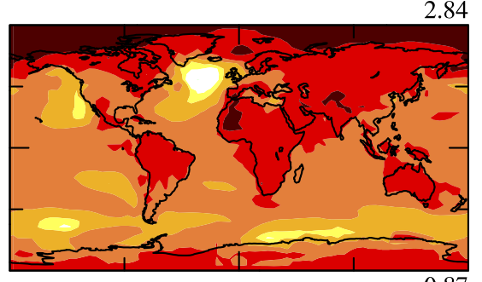
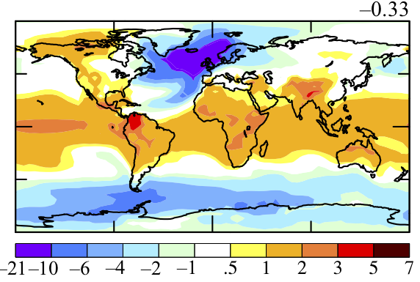
Brzo topljenje leda i Golfska struja
Promena temprature na kraju XXI veka
Bez ”brzog”
topljenja
Sa ”brzim” topljenjem
(Hansen et al. 2016)

Slide 38
Brzo topljenje leda i Golfska struja
Promena srednje globalne temperature
Temperatura
Privremeno zahlađenje
(Hansen et al. 2016)

Slide 39
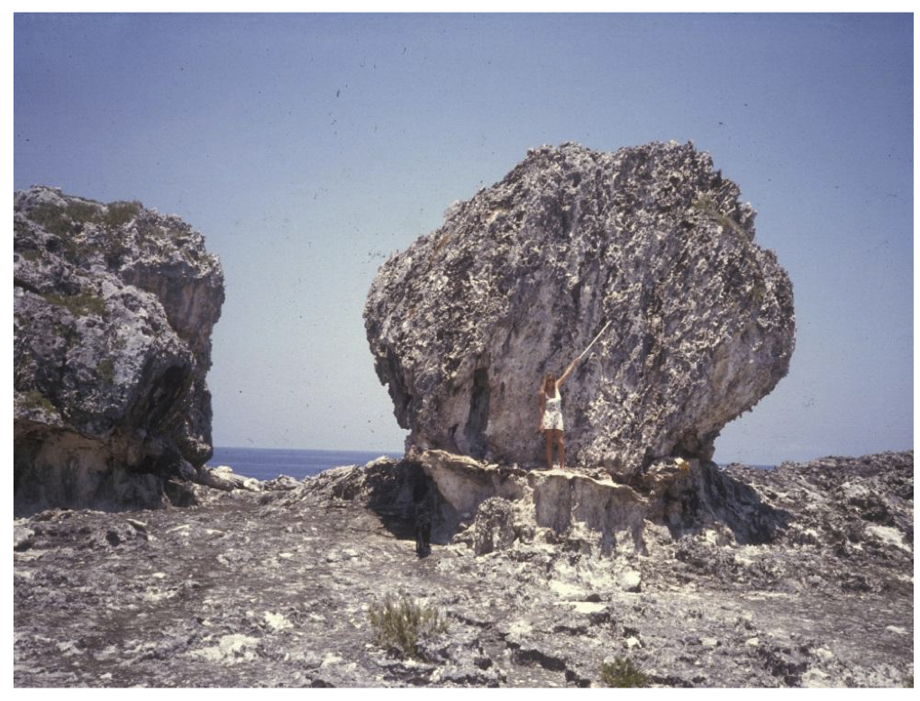
Brzo topljenje leda i Golfska struja
(Hansen et al. 2016)

Slide 40
Umiranje mora

Slide 41
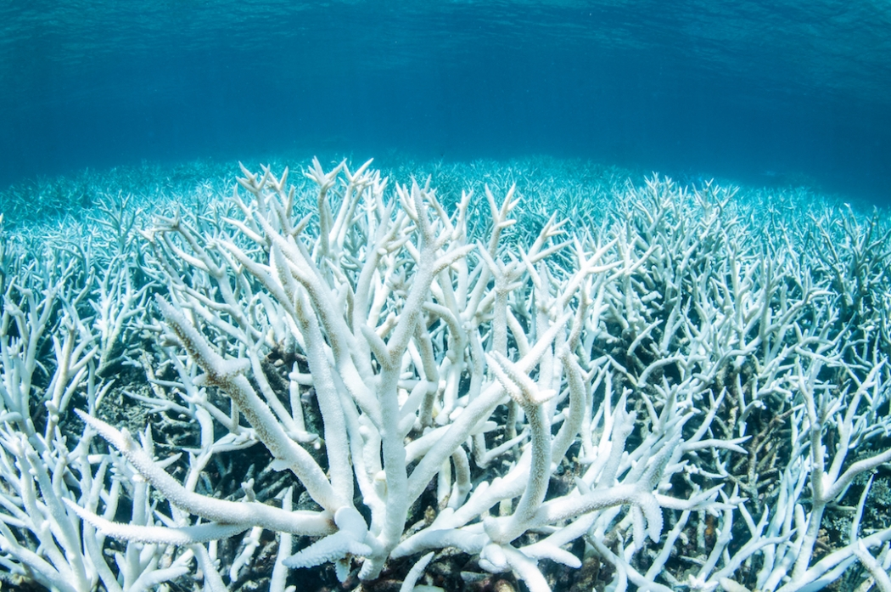
Izbeljivanje korala

Slide 42

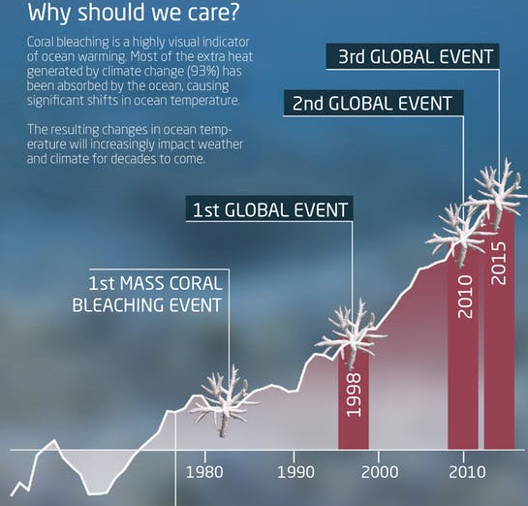
Izbeljivanje korala
treće globalno izbeljivanje
drugo globalno izbeljivanje
prvo globalno izbeljivanje
prvo masovno izbeljivanje

Slide 43
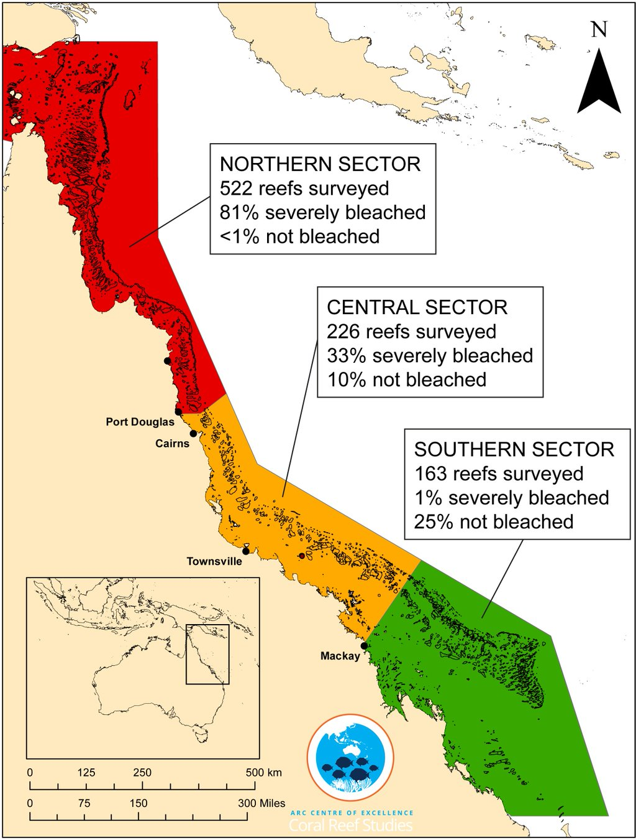
Izbeljivanje korala
Epizoda 2015/2017

Slide 44
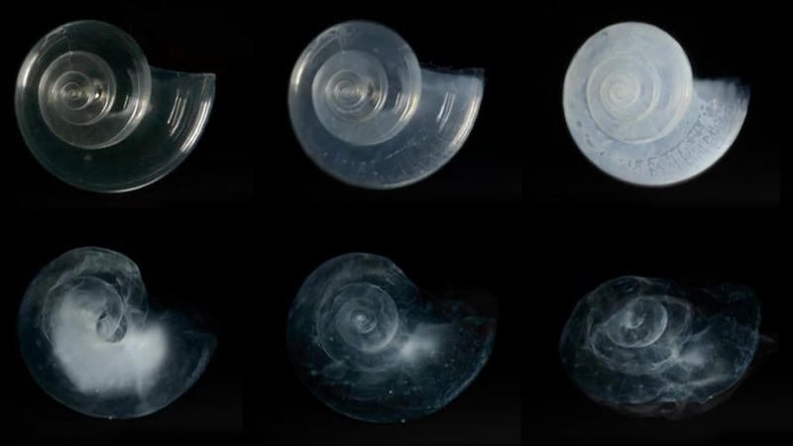
Povećanje kiselosti okeana
Školjka morskog puža pošto je 45 dana bila izložena pH vrednosti vode koja je projektovana za 2100. godinu.
http://www.climatechangenews.com/2017/05/15/ocean-acidification-global-warmings-forgotten-crisis/
(Foto: Noaa)

Slide 45
Izbeglice i sukobi

Slide 46
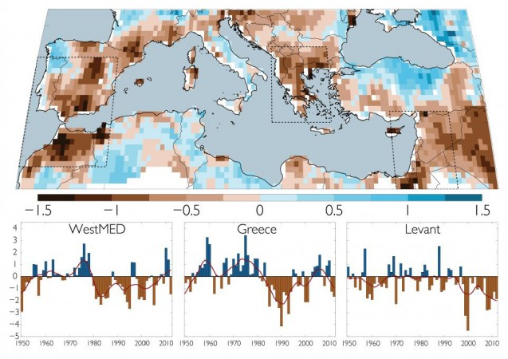
Suša na bliskom istoku (1998-2012)
PDSI
1982-2012
Zapadni Med.
Grčka
Levant
(Cook et al. 2016)

Slide 47
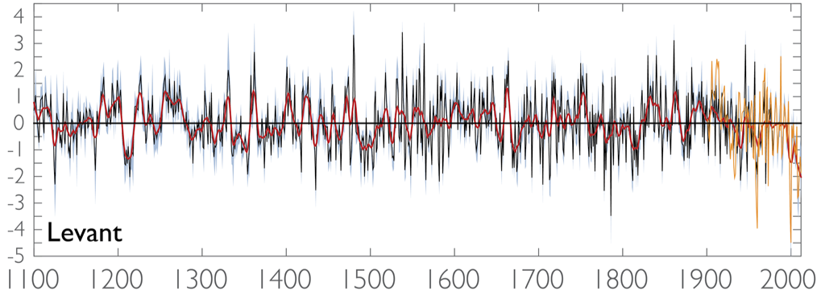
Suša na bliskom istoku (1998-2012)
PDSI
1982-2012
Zapadni Med.
Grčka
Levant
(Cook et al. 2016)

Slide 48
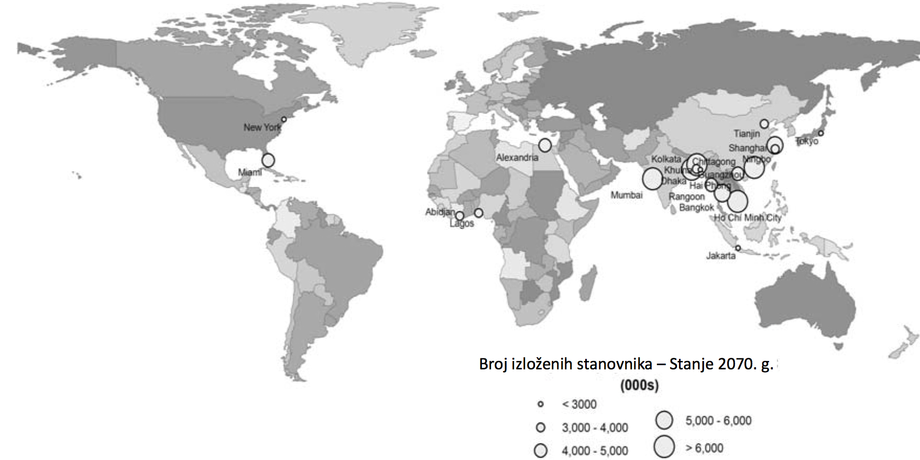
Porast globalnog okeana
Populacija izložena plavljnju 2070
(Nicholls al. 2008)

Slide 49
Efekat staklene bašte van kontrole

Slide 50
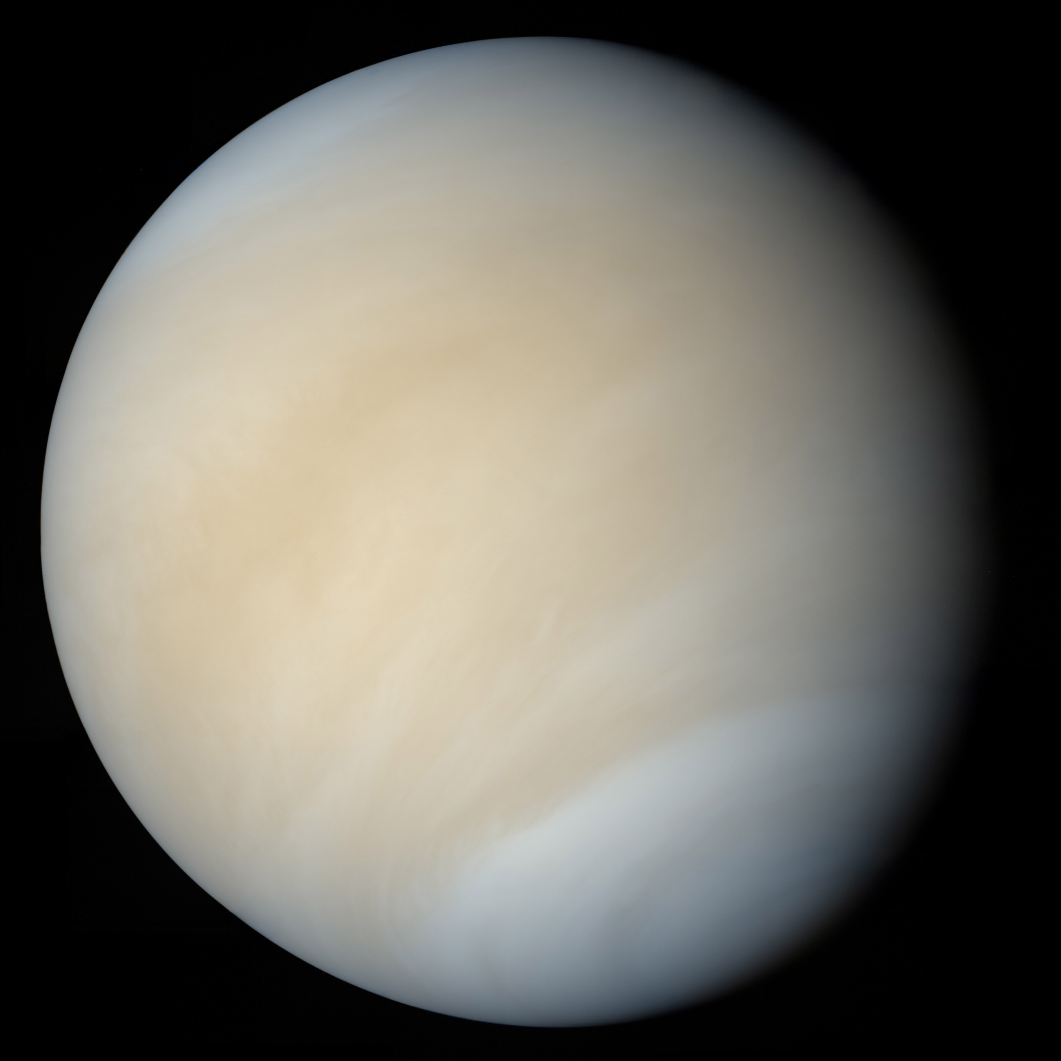
~450^{O}C

Slide 51
T
H₂O
CO₂

Slide 52
?

Slide 53
ODLUKA

Slide 54
H V A L A
Vlаdimir Đurđević
Institut zа Meteorologiju
Fizički Fаkultet
11. oktobar 2018.

